Slide 1
Трудности адаптации первоклассников к школе.

Slide 2
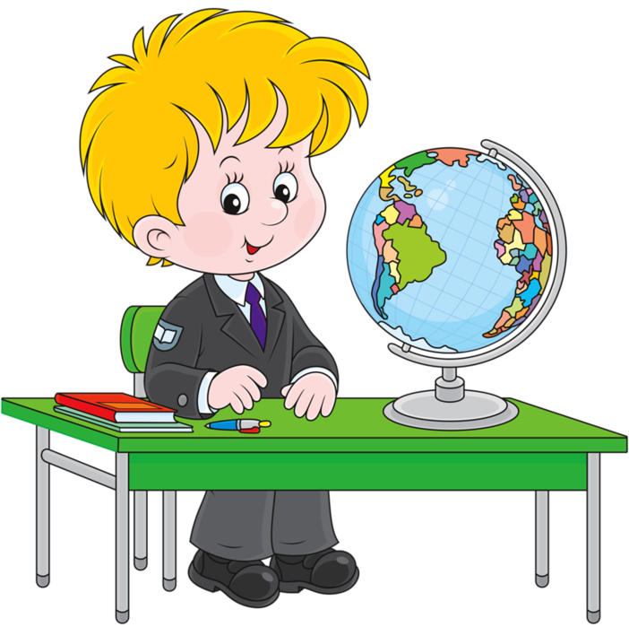
Первый учебный год является непростым испытанием, как для ребенка, так и для родителей. Для ребенка это связано с переходом на новый социальный уровень, сменой привычной среды, деятельности, а так же с кризисом 6-7 лет

Slide 3
Согласно периодизации психического развития, предложенной Л.С.Выготским, центральным психологическим новообразованием дошкольного периода развития является воображение.
Многие авторы справедливо указывают на воображение как на основу человеческого творчества, связывают развитие воображения с общим психическим развитием ребенка, считают, что развитие воображения является непременным условием психологической подготовки детей к школе.

Slide 4
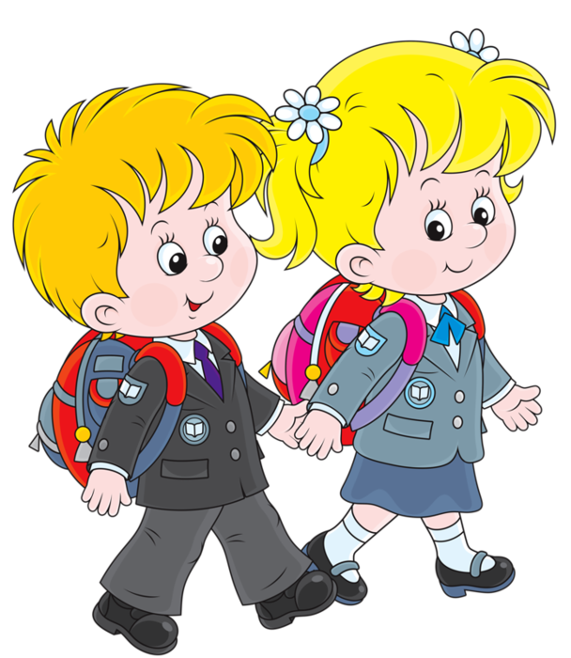
Таким образом, проблема «кризиса семи лет», или, другими словами, проблема психологической готовности к школьному обучению получает свою конкретизацию как проблема смены ведущих типов деятельности в данном возрастном периоде. Применительно к интересующему нас возрасту эта проблема начинает звучать как проблема перехода от сюжетно-ролевой игры к учебной деятельности.

Slide 5

Для родителей это тоже трудности:
во-первых, именно в этот период требуется максимальное участие в жизни ребенка;
во-вторых, с началом обучения ребенка в школе становятся видны прошлые недоработки в воспитании и обучении;
в-третьих, при наличии благих намерений, но отсутствии психологически грамотного подхода, сами родители нередко становятся виновниками школьных стрессов у детей.

Slide 6
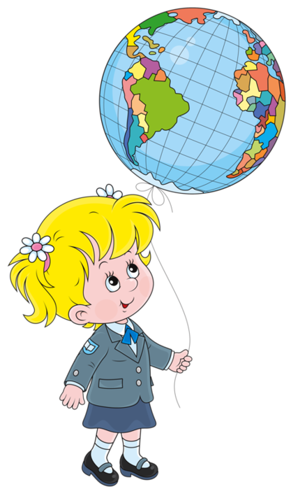
Адаптация к школе — это процесс привыкания к новым школьным условиям, который каждый первоклассник переживает и осознает по-своему. Его составляющими являются физиологическая
адаптация и социально-
психологическая адаптация
(к учителям и их требованиям,
к одноклассникам).

Slide 7
Физиологическая адаптация
Привыкая к новым условиям и требованиям, организм ребенка проходит через несколько этапов: первые 2-3 недели обучения на все новые воздействия организм ребенка отвечает значи-тельным напряжением практически всех своих систем, то есть дети тратят значительную часть ресурсов своего организма. Это объясняет тот факт, что в сентябре многие первоклассники болеют. Далее — неустойчивое приспособление. Организм ребенка находит приемлемые, близкие к оптимальным варианты реакций на новые усло-вия. После этого наступает период относительно устойчивого приспособления. Организм реагирует на нагрузки с меньшим напряжением.

Slide 8
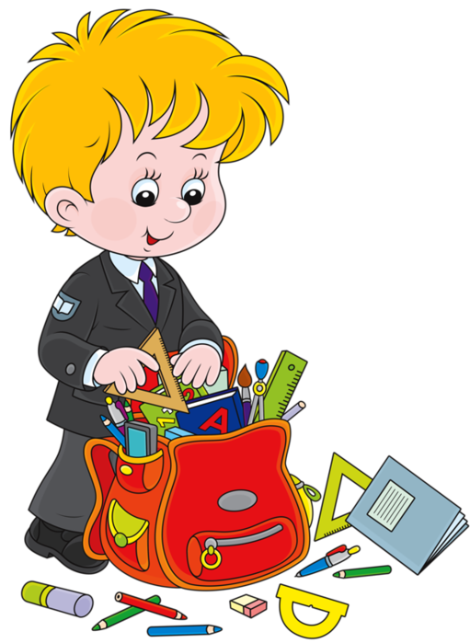
Социально-психологическая адаптация
Наблюдение за первоклассниками показало, что их социально-психологическая адаптация к школе проходит по-разному.
Условно по степени адаптации всех детей можно разделить на три группы.

Slide 9
Первая группа детей адаптируется к школе в течение первых двух месяцев обучения. Эти дети относительно быстро осваиваются в новом коллективе, находят друзей, у них почти всегда хорошее настроение, они спокойны, доброжелательны, приветливы, хорошо общаются со сверстниками, с желанием и без видимого напряжения выполняют школьные обязанности.

Slide 10
Вторая группа детей проходит более длительную адаптацию, период несоответствия их поведения требованиям школы затягивается: дети не могут принять ситуацию обучения, общения с учителем, одноклассниками — они могут играть на уроках или выяснять отношения с товарищем, не реагируют на замечания учите-ля или их реакция — слезы, обиды. Как правило, эти дети испытывают трудности и в усвоении учебной программы. Лишь к концу первого полу-годия реакции этих учеников становятся адеква-тными требованиям школы и учителя.

Slide 11
Третья группа — дети, у которых социально-психологическая адаптация связана со значительными трудностями: отмечаются негативные формы поведения, резкое проявление отрицательных эмоций. Часто они не осваивают учебную программу, для них характерны трудности в обучении письму, чтению, счёту и т.п. Именно на таких детей жалуются учителя, одноклассники, родители: они нередко "третируют детей", "мешают работать на уроке", их реакции непредсказуемы. Проблемы, накапливаясь, становятся комплексными.

Slide 12
Продолжительность всего периода адаптации первоклассника варьируется от 2 до 6 месяцев в зависимости от индивидуальных особенностей ученика.

Slide 13
Основные показатели благоприятной социально-психологической адаптации ребенка:
формирование адекватного поведения;
установление контактов с обучающимися и учителем;
овладение навыками учебной деятель­ности.

Slide 14
Восемь страшных ошибок воспитания, которые совершают
родители и учителя.

Slide 15
Ошибка №1. Принуждение
Ошибка №2. Устыжение
Ошибка №3.Наказание
Ошибка №4. Угрозы
Ошибка №5. Критика
Ошибка №6. Унижения, ругательства
Ошибка №7. Похвала
Ошибка №8. Игнорирование

Slide 16
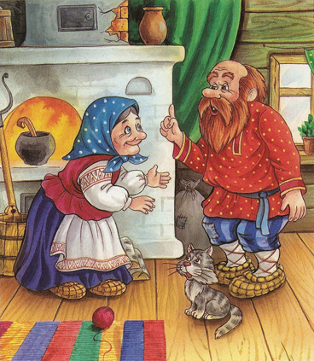

Slide 17
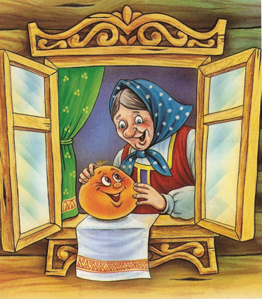

Slide 18
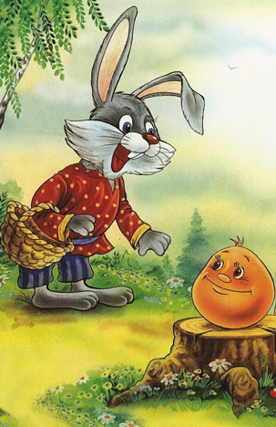

Slide 19
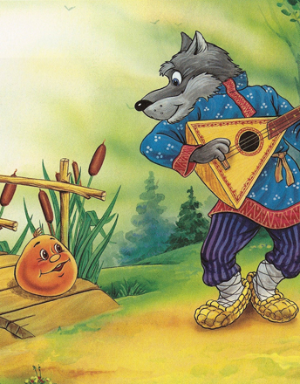

Slide 20
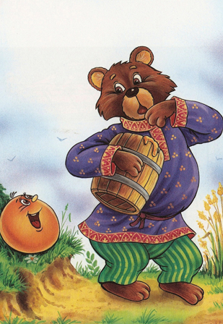

Slide 21
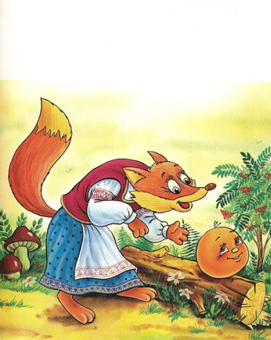

Slide 22
